Slide 1

Clothes
odeća

Slide 2
Clothes
Dear student,
Otvori ovaj link https://www.youtube.com/watch?v=_Y_fNXEu0tA i upoznaj se sa novom temom koju ćemo obrađivati ove nedelje!

Slide 3
Clothes
Dear student,
Na ovom linku https://quizlet.com/_8ap4kk?x=1jqt&i=2s6zma možeš da provežbaš sve reči iz YouTube videa koji si upravo pogledao!
Prođi kroz sve vežbice sa leve strane, zapiši sve reči u svesku, uslikaj I pošalji mi na mejl!
(Kad odeš na link, videćeš kartice s rečima. Na svaku treba da klikneš da ti se otvori prevod. Ako skroluješ mišom na dole, videćeš te iste kartice, ali sa opcijom slušanja reči . Sa leve strane ekrana videćeš razne opcije učenja reči – learn, write, spell, test, games – prođi kroz sve vrste vežbanja, igrice su jako zanimljive! ☺ )

Slide 4
I’m wearing…
U YouTube videu smo čuli rečenicu “I’m wearing a cap.”Na srpskom, ovo znači “Nosim kapu”. Drugim rečima, svaki put kad želiš da kažeš nekome šta trenutno nosiš na sebi, treba da počneš frazom “I’m wearing…”.
Naprimer:
I’m wearing a T-shirt and shorts. – Nosim majicu kratkih rukava I šorc.
Ili
I’m wearing a green jacket, blue jeans, a brown shirt and a cap. – Nosim zelenu jaknu, plave farmerke, braon majicu I kapu.

Slide 5
Obrati pažnju!
Vrlo je važno da ne zaboravljaš da koristiš član A ispred reči koje su u jednini: npr. A CAP, A SHIRT, A SCARF, A SWEATER…
Kod reči koje su u množini, A se NE KORISTI. Npr: JEANS, LEGGINGS, SHORTS, BOOTS, PAJAMAS

Slide 6
What are you wearing?
Šta nosiš sada?
U svesku napiši odgovor na ovo pitanje! Ne zaboravi da napišeš I koje je boje odeća (npr. I’m wearing red pajamas).
Ovaj domaći NE ŠALJEŠ na mejl.

Slide 7
What’s he wearing?
Pogledaj slike na sledećim slajdovima I napiši u svesku šta dečak nosi!
Prva slika je urađena kao primer.
Ovaj domaći NE ŠALJEŠ na mejl.

Slide 8

What’s he wearing?
He’s wearing a white T-shirt, a blue short and black shorts.

Slide 9

What’s he wearing?

Slide 10
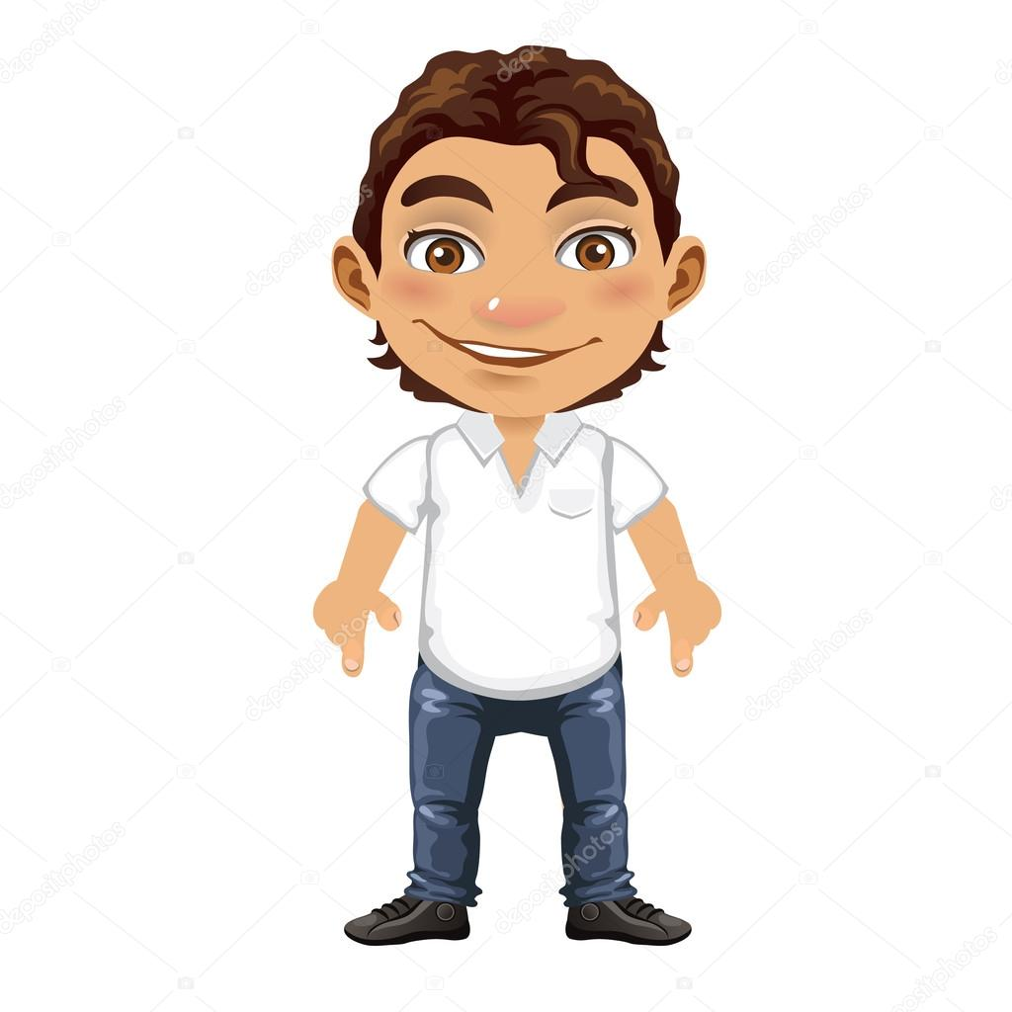
What’s he wearing?

Slide 11
What’s SHE wearing?
Pogledaj slike na sledećim slajdovima I napiši u svesku šta devojčica nosi!
Prva slika je urađena kao primer.
Sve odgovore napiši u svesku.
Ovaj domaći NE ŠALJEŠ na mejl.

Slide 12
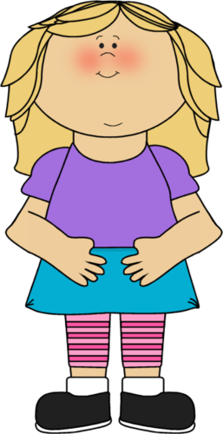
What’s she wearing?
She’s wearing a purple T-shirt, a blue skirt and pink leggings.

Slide 13
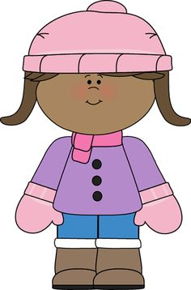
What’s she wearing?

Slide 14
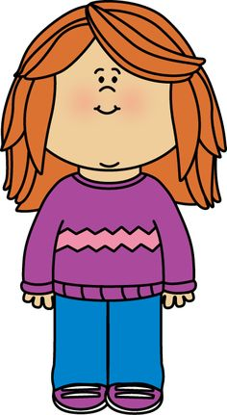
What’s she wearing?

Slide 15
Goodbye!
And see you next week ☺

